Slide 1




Chủ đề 2:
Phép cộng, phép trừ trong phạm vi 20
Bài 10: LUYỆN TẬP CHUNG
Tiết 2

Slide 2

Củng cố bảng cộng qua 10
Vận dụng vào trò chơi.
Mục tiêu
Giải các bài toán có về thêm, bớt một số đơn vị

Slide 3





1
Số ?
+ | 4 | 7 | 6 | 8 | 5 | 7
 | 8 | 6 | 9 | 4 | 6 | 5
12
12
?
15
12
?
?
13
?
?
11
? Trong các phép tính trên, những phép tính nào có cùng kết quả?

Slide 4
4 + 8 8 + 4
……
=
8 + 4 7 + 5
……
=
Notes:
GV nói thêm về khi đổi chỗ 2 số hạng trong 1 tổng thì tổng k thay đối….

Slide 5
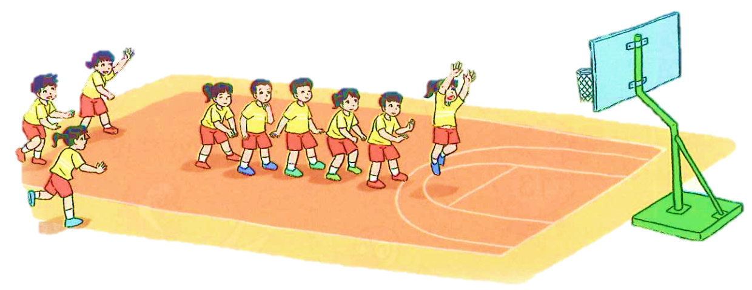

2
  Có 6 bạn đang chơi bóng rổ, sau đó thêm 3 bạn chạy đến cùng chơi. Hỏi lúc đó có tất cả bao nhiêu bạn chơi bóng rổ?
  Tóm tắt
  Bài giải
  Có : 6 bạn
  Thêm : 3 bạn
  Có tất cả : … bạn?
  Có tất cả bao nhiêu bạn chơi bóng rổ là:
  6 + 3 = 9 (bạn)
  Đáp số: 9 bạn

Slide 6

3
  Dưới hồ nước có 15 con cá sấu, sau đó có 3 con lên bờ.
  Hỏi còn lại bao nhiêu con cá sấu ở dưới hồ nước?
  Tóm tắt
  Dưới hồ nước : 15 con
  Lên bờ : 3 con
  Còn lại : … con?
  Bài giải
  Còn lại số con cá sấu ở dưới hồ nước là:
  15 - 3 = 12 (con)
  Đáp số: 12 con cá sấu

Slide 7

Củng cố
dặn dò
- Ôn lại bảng cộng qua 10
và rèn giải toán.
- Xem trước bài sau :
“Phép trừ qua 10 trong phạm vi 20”.

Slide 8
Tạm biệt và hẹn gặp lại
các con vào những tiết học sau!

